Slide 1
SIMECK에 대한 양자회로 최적화 구현
IT융합공학부 송경주

Slide 2
Contents
서론
관련연구
제안기법
평가

Slide 3
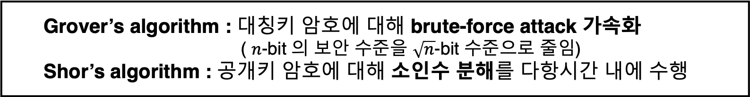
서론
양자컴퓨터의 성능은 암호 공격에서의 사용이 제안되면서 현재 암호 체계에 위협이 되고 있음
현재 사용하는 암호들에 대한 post-quantum 강도를 평가하기 위해서는 공격 대상 암호에 대한 양자회로가 필요함
→ 양자회로로 최적화 구현하고 양자 알고리즘 공격에 필요한 양자자원을 추정하는 선행 연구들을 진행되고 있음
본 논문에서는 SIMON과 SPECK의 장점을 결합하여 설계된 SIMECK 경량암호에 대한 양자회로를 처음으로 제안함
양자회로 구현에서 양자자원을 최소한으로 사용하기 위한 몇몇 방식을 사용함
Grover’s algorithm : 대칭키 암호에 대해 brute-force attack 가속화
( $n$-bit 의 보안 수준을 $\sqrt{n}$-bit 수준으로 줄임)
Shor’s algorithm : 공개키 암호에 대해 소인수 분해를 다항시간 내에 수행

Slide 4
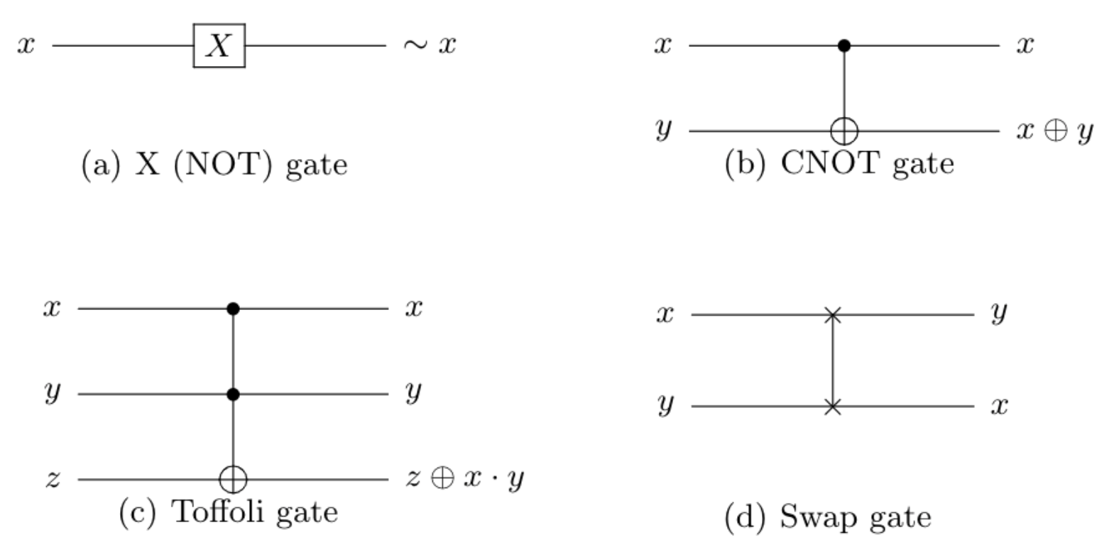
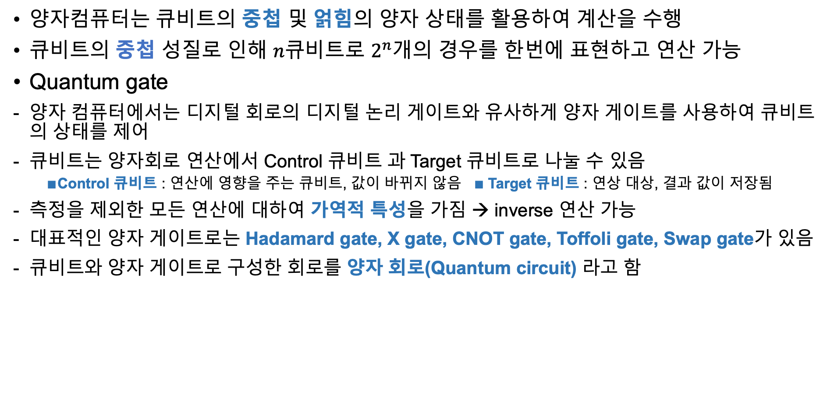
관련연구 - 양자컴퓨터
양자컴퓨터는 큐비트의 중첩 및 얽힘의 양자 상태를 활용하여 계산을 수행
큐비트의 중첩 성질로 인해 $n$큐비트로 $2^{n}$개의 경우를 한번에 표현하고 연산 가능
Quantum gate
양자 컴퓨터에서는 디지털 회로의 디지털 논리 게이트와 유사하게 양자 게이트를 사용하여 큐비트의 상태를 제어
큐비트는 양자회로 연산에서 Control 큐비트 과 Target 큐비트로 나눌 수 있음
$∎$Control 큐비트 : 연산에 영향을 주는 큐비트, 값이 바뀌지 않음 $∎$Target 큐비트 : 연상 대상, 결과 값이 저장됨
측정을 제외한 모든 연산에 대하여 가역적 특성을 가짐 → inverse 연산 가능
대표적인 양자 게이트로는 Hadamard gate, X gate, CNOT gate, Toffoli gate, Swap gate가 있음
큐비트와 양자 게이트로 구성한 회로를 양자 회로(Quantum circuit) 라고 함

Slide 5
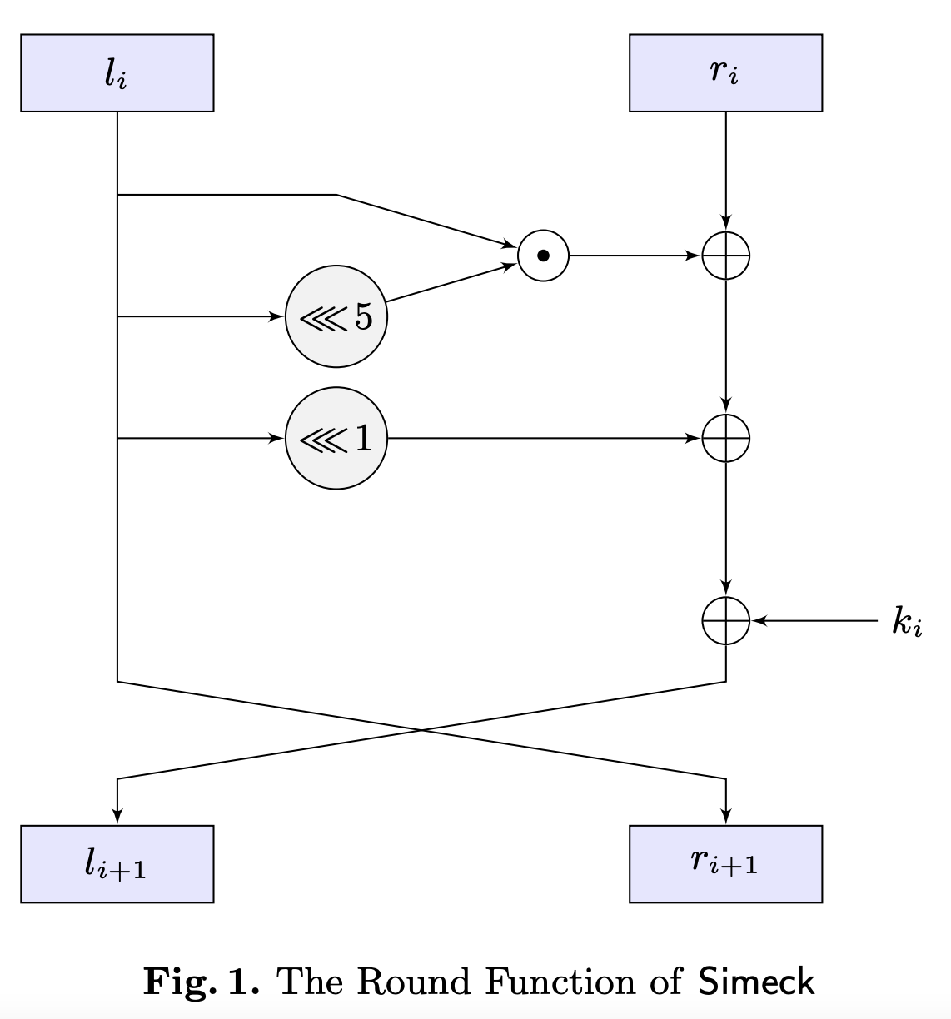


관련연구 - SIMECK
SIMECK
SIMECK : SIMON과 SPECK의 장점을 결합하여 설계한 경량암호
SIMON의 라운드 함수를 수정하여 SPECK과 유사하게 키 스케줄 함수에서 재사용
Feistel 구조의 라운드 함수와 키 스케줄 함수로 동작함
<SIMECK 라운드 함수>
평문이 두개의 word $l_{i}$, $r_{i}$ 로 나뉘며 최상위 n 비트가 $l_{0}$, 최하위 n 비트가 $r_{0}$이 된다.
라운드 함수의 내부 함수는 $f\left(x\right)=(x⊙\left(x⋘5\right))⨁(x⋘1)$ 로 동작한다.
내부함수에서는 두 개의 입력 중 첫 번째 입력의 rotation을 통한 AND 값을 두 번째 입력에 XOR하는 연산이 수행된다.

Slide 6
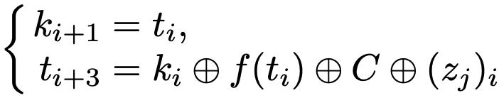
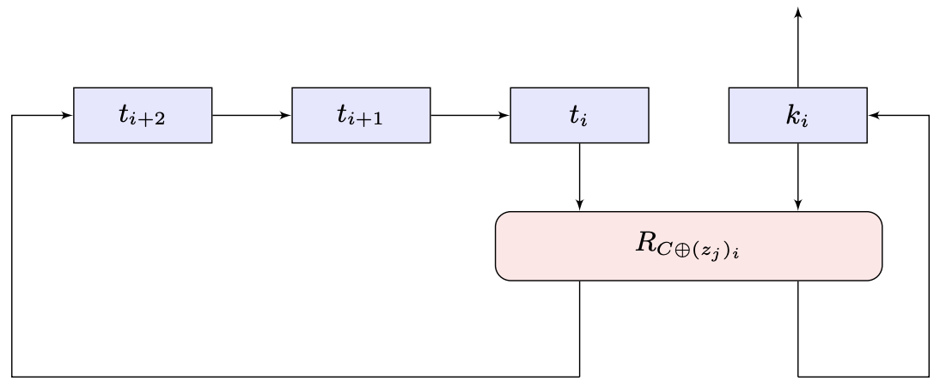
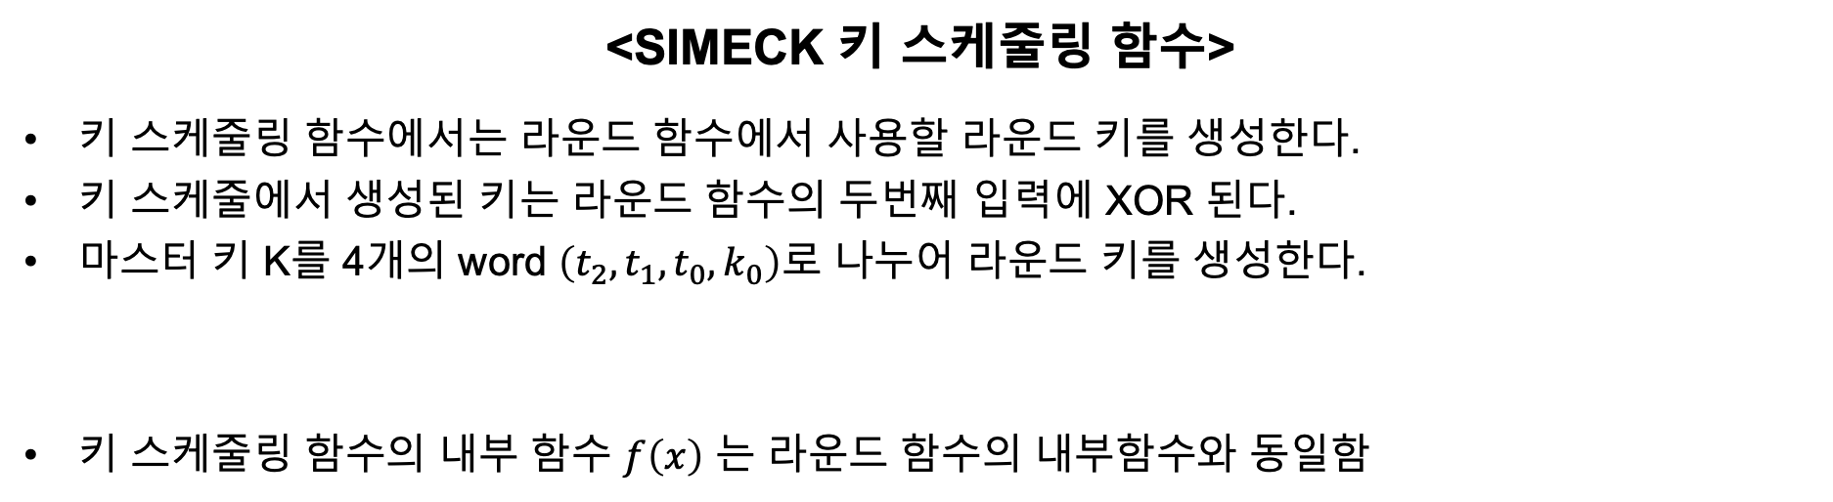
관련연구 - SIMECK
<SIMECK 키 스케줄링 함수>
키 스케줄링 함수에서는 라운드 함수에서 사용할 라운드 키를 생성한다.
키 스케줄에서 생성된 키는 라운드 함수의 두번째 입력에 XOR 된다.
마스터 키 K를 4개의 word $\left(t_{2},t_{1},t_{0},k_{0}\right)$로 나누어 라운드 키를 생성한다.
키 스케줄링 함수의 내부 함수 $f\left(x\right)$ 는 라운드 함수의 내부함수와 동일함

Slide 7
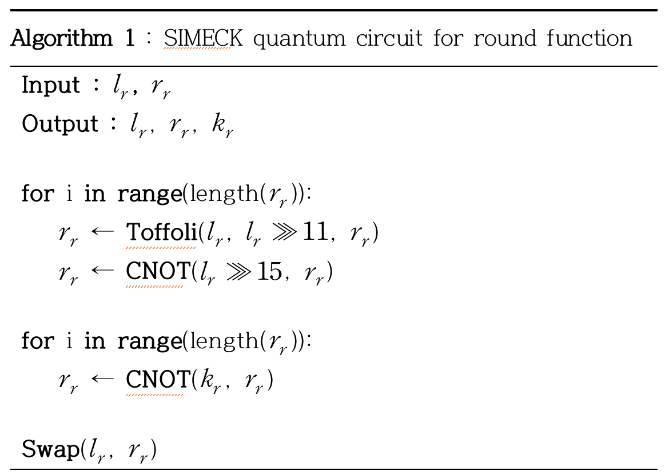

제안기법 - SIMECK 양자회로 구현
제시하는 SIMECK 양자회로에서는 양자자원을 줄이기 위한 효율적인 방법을 사용하였음
< SIMECK 라운드 함수 양자회로 구현>
Ancilla 큐비트를 줄이기 위해 $x⨀(x⋘5)$ 연산에서 발생하는 temp 값을 따로 저장하지 않고 Toffoli gate를 사용하여 연산 대상 큐비트에 바로 저장되도록 구현함
Shift 연산에 대해서는 Swap 게이트를 사용하지 않고 연산 큐비트의 인덱스를 변경하여 동락하도록 함

Slide 8
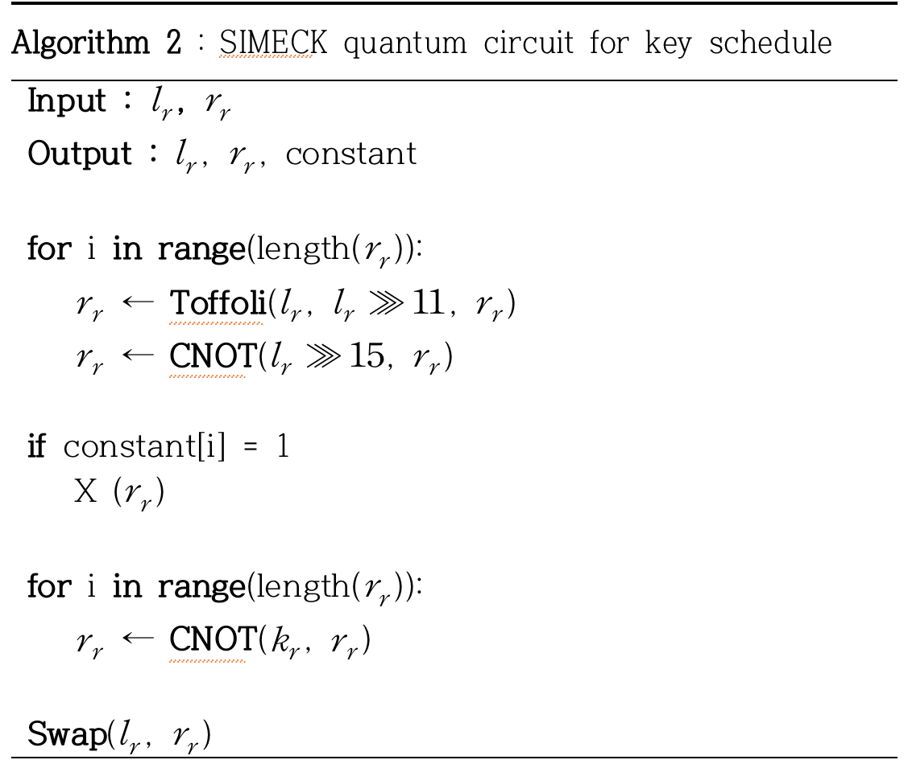
제안기법 - SIMECK 양자회로 구현
< SIMECK 키 스케줄 함수 양자회로 구현 >
양자자원을 줄이기 위해 키 스케줄 함수를 변경하여 사용함
기존 키 스케줄 함수에서는 key 대신 constant와 CNOT연산을 진행함 → CNOT 게이트를 사용하기 위해서는 constant 를 양자자원(큐비트) 으로 할당하여 사용해야 함
제안하는 양자회로에서는 constant와 큐비트 간에 quantum to quantum 연산이 아닌 classic to quantum 연산이 진행함
Constant를 classic 자원인 정수로 할당하여 큐비트 및 양자 게이트를 사용하지 않고 업데이트 함
constant의 1인 인덱스 위치에 X 게이트가 동작하도록 설계

Slide 9

평가
개발 환경 : IBM 에서 제공하는 양자 프로그래밍 툴 ProjectQ
양자 자원 추정: ProjectQ 에서 제공하는 ResourceSimulation 사용
<표 1>은 SIMECK (블록 크기)/(키 길이)에 대한 암호 양자회로 자원 추정 결과를 보여줌
표에 제시된 양자자원 결과는 암호화가 한번 진행될 때 필요한 양자자원을 나타냄
SIMECK 암호에 대한 brute-force attack 수행에는 Grover’s algorithm 내부의 Oracle 반복만큼 암호화를 진행 : $2 ×$<표 1> $× \left\lfloor \frac{π}{4}×\sqrt{2^{key length}}\right\rfloor$ 의 양자 자원 필요
Algorithm | Quantum gates
 | X | CNOT | Toffoli | Depth
SIMECK 32/64 | 465 | 1,536 | 1,024 | 214
SIMECK 48/96 | 792 | 2,592 | 1,728 | 232
SIMECK 64/128 | 1,320 | 4,224 | 2,816 | 361
<표 1> SIMECK (블록 크기)/(키 길이)에 대한 암호 양자회로 자원 추정 결과

Slide 10
평가
개발 환경 : IBM 에서 제공하는 양자 프로그래밍 툴 ProjectQ
양자 자원 추정: ProjectQ 에서 제공하는 ResourceSimulation 사용
SIMECK 양자회로 구현에 대한 선행연구가 없으므로 비슷한 경량암호 SIMON와 비교함
SIMECK과 동일한 (블록 사이즈)/(키 사이즈) 를 가지는 SIMON과 비교했을 때, SIMECK이 SIMON 보다 더 많은 Toffoli 게이트를 사용하였지만 Depth가 훨씬 작게 구현 되었음
Algorithm | Quantum gates
 | X | CNOT | Toffoli | Depth
SIMECK 32/64 | 465 | 1,536 | 1,024 | 214
SIMECK 48/96 | 792 | 2,592 | 1,728 | 232
SIMECK 64/128 | 1,320 | 4,224 | 2,816 | 361
Algorithm | Quantum gates
 | X | CNOT | Toffoli | Depth
SIMECK 32/64 | 448 | 2,816 | 512 | 946
SIMECK 48/96 | 768 | 4,800 | 864 | 1,597
<표 2> SIMECK 양자회로 자원 추정 결과
<표 3> SIMON 양자회로 자원 추정 결과

